Slide 1

Desarrollo Embrionario del Sistema Urinario
Dra. Raquel Izquierdo de la Cruz
Dra. Anabel Llorente González
Dr. Santiago Almeida Campos

Slide 2
Sumario
Generalidades
Evolución del Mesodermo Intermedio
Desarrollo del Mesonefros
Formación del Riñón definitivo
  Porción Colectora
  Porción Excretora
Ubicación del Riñón
Desarrollo del Seno Urogenital
Malformaciones Congénitas
Conclusiones
Terminar

Slide 3
Generalidades
El sistema urogenital tiene como funciones la eliminación de los desechos metabólicos (Sistema Urinario) y la reproducción (Sistema Genital). Desde el punto de vista embrionario y anatómico ambos sistemas tienen una íntima relación pues se originan del mesodermo intermedio y sus conductos excretores, inicialmente, desembocan en una cavidad endodérmica común que es la cloaca. Con el desarrollo ulterior esto se va modificando pero en el caso específico del sexo masculino la superposición de los órganos de ambos sistemas es evidente. En esta presentación se abordan los contenidos correspondientes al Desarrollo del Sistema Urinario.

Slide 4
Interacción Epitelio-Mesénquima: Son acciones inductoras recíprocas de un tejido sobre otro, que inducen a que este tejido se diferencie y a medida que esto ocurre ejerce acción recíproca sobre el que hacía efecto inductor.
Ej. Blastema Brote Riñón
Metanéfrico ureteral
Epitelio celómico Mesénquima Gónada
pliegue gonadal
Sumario

Slide 5
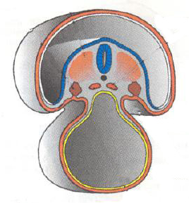
Evolución del Mesodermo Intermedio
1
El mesodermo a ambos lados de la notocorda (1) a inicios de la tercera semana se divide en mesodermo paraxial (somitas)(2) y el mesodermo lateral con sus dos láminas somática (3) y esplácnica (4), entre estas dos se encuentra el mesodermo intermedio (5)
5
2
3
4

Slide 6
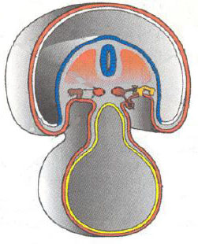
2
El mesodermo intermedio a comienzos de la cuarta semana pierde su conexión con el somita y forma dos masas mesodérmicas longitudinales, los cordones nefrógenos (1) que comienzan a formar estructuras del aparato genitourinario, las aortas dorsales (2) emiten ramificaciones que llevan sangre a estas estructuras.
1

Slide 7
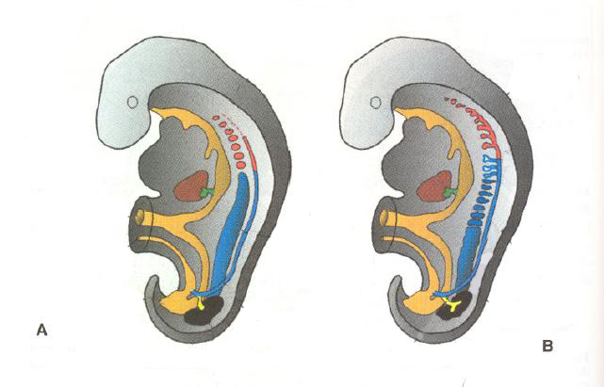
A partir del mesodermo intermedio se forman tres sistemas excretores diferentes que en sentido céfalo caudal son, el Pronefros (1), el Mesonefros (2) y el Metanefros (3).
El Pronefros forma en la región cervical, segmentos llamados nefrotomas (4), es rudimentario y no funcional y a finales de la 4ta semana ha desaparecido completamente, pero realiza un efecto inductor sobre el Mesonefros.
1
4
2
3
Sumario

Slide 8
Desarrollo del Mesonefros
El mesonefros (1) aparece durante la cuarta semana por inducción del pronefros, también es transitorio pero funciona por un breve período de tiempo, está ubicado en los segmentos torácicos a lumbares superiores y comienza a funcionar antes de la completa desaparición del pronefros, desaparece aproximadamente en la 10ma semana. La evolución de este sistema ocurre de cefálico a caudal de tal manera que cuando los túbulos más cefálicos van involucionando los mas caudales aún se están diferenciando.
1

Slide 9
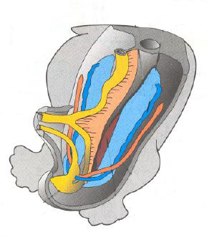
1
Durante su desarrollo el mesonefros (1) forma una elevación longitudinal a cada lado del mesenterio dorsal (banda de tejido que une el intestino a la pared posterior del abdomen) (2), adyacente a la cual se forma la elevación de la gónada (3) en formación, se conocen en conjunto como cresta urogenital (4).
2
4
3

Slide 10
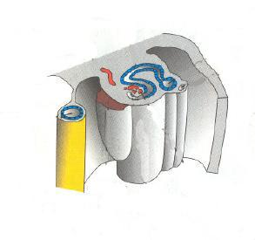
Si realizamos un corte de la cresta urogenital apreciamos la formación de túbulos excretores mesonéfricos, que se ubican cerca de las aortas dorsales, que se alargan y forman un asa en forma de S (1) que envuelve a un glomérulo capilar (2) en su porción medial formando la cápsula de Bowman (Corpúsculo renal mesonéfrico) y en el extremo lateral el túbulo mesonéfrico desemboca en un conducto longitudinal que desciende hacia la cloaca que es el Conducto mesonéfrico o de Wolff (3) que se forma por la unión de los extremos laterales de los túbulos mesonéfricos. De esta forma en este sistema se forman unidades excretoras muy parecidas a las nefronas y unidades colectoras.
1
3
2

Slide 11
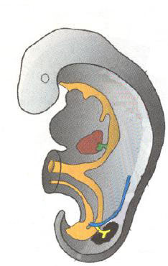
Hacia el final del segundo mes este sistema a desaparecido completamente solo persiste, en embriones masculinos, el conducto mesonéfrico formando el conducto genital principal y algunos túbulos mesonéfricos que están cerca de la gónada masculina en desarrollo, con la que se ponen en contacto y forman los conductos eferentes del testículo.
Sumario

Slide 12
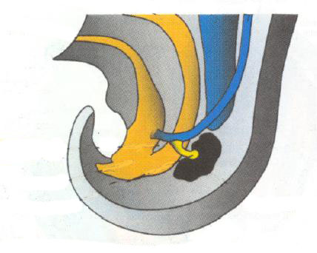
Formación del Riñón definitivo
Los primeros esbozos embrionarios que formarán al riñón definitivo aparecen durante la 5ta semana. Se forma a partir de dos porciones, el brote o yema ureteral (1) y el mesodermo metanéfrico (blastema metanéfrico) (2), el primero formará la porción colectora del riñón y se origina como una evaginación del conducto mesonéfrico (3) próximo a su desembocadura en la cloaca (4) y el segundo formará la porción excretora constituida por las nefronas.
4
3
1
2
Sumario

Slide 13
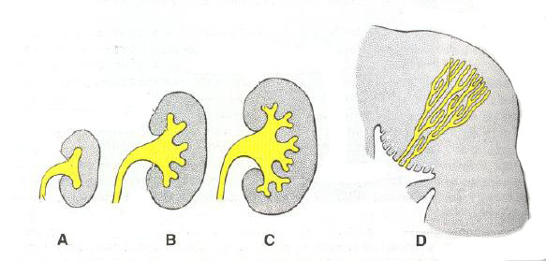
Porción Colectora
El brote ureteral tiene dos porciones, una proximal que formará los uréteres y una distal ensanchada y aplanada que forma la pelvis renal, esta se expande dentro del tejido metanéfrico y por inducción de este se divide en dos ramas (cálices mayores). Cada rama se sigue dividiendo dicotómicamente de manera sucesiva y así se forman ramas de segundo, tercero y así sucesivamente hasta formar doce o mas generaciones de tubos, las ramas de la segunda generación crecen y incorporan a las de tercero y cuarto orden y así se forman los cálices menores, por lo tanto, los tubos colectores se forman a partir de la quinta generación en adelante, estos convergen en los cálices menores formando las pirámides renales.

Slide 14
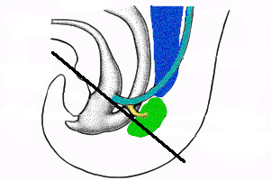
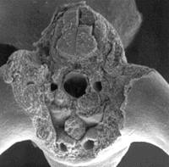
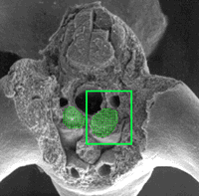
En las imágenes se aprecia una microfotografía con corte transversal del embrión en que se resalta en verde el metanefros.

Slide 15
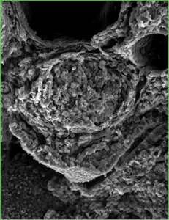
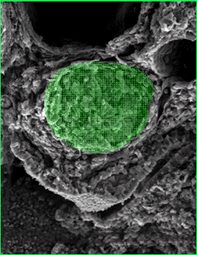
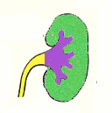
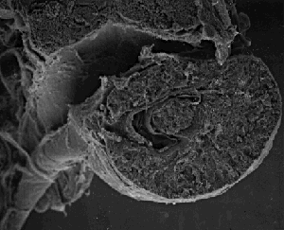
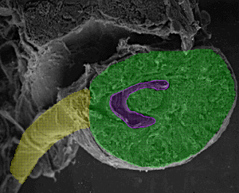

Slide 16
Derivados del Brote Ureteral (Porción Colectora)
Uréter
Pelvis renal
Cálices Mayores y Menores
1 a 3 millones de tubos colectores (Pirámides renales)
Sumario

Slide 17
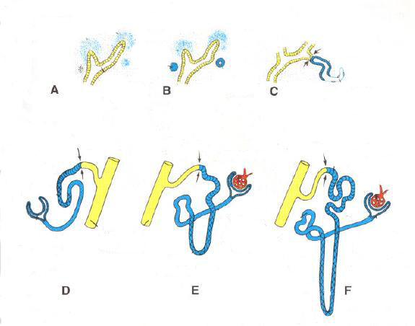
Porción Excretora
Las dos estructuras que forman al riñón ejercen un efecto inductor recíproco que determina que ambas estructuras se diferencien, lo que resulta un ejemplo de interacción epitelio mesénquima. Si no ocurre esta interacción no se forma el riñón (agenesia renal).
A medida que ocurre la diferenciación del brote, este induce la diferenciación del tejido metanéfrico de tal manera que con cada división que experimenta el brote, el tejido metanéfrico se fragmenta, se condensa y lo recubre en forma de casquete o caperuza esto ocurre sucesivamente con cada nueva generación de tubo neoformado.

Slide 18
La inducción ejercida permite que las células de la caperuza formen vesículas que se transforman en túbulos que se alargan, de manera similar a como ocurría con las vesículas mesonéfricas, el extremo proximal forma la Cápsula de Bowman que cubre a un glomérulo capilar y el extremo distal desemboca en un tubo colector, en este sitio de unión ocurre apoptosis quedando conectada la parte excretora formada por la nefrona con la colectora a nivel del tubo colector.

Slide 19
Derivados del Tejido Metanéfrico
(Porción Excretora)
Cápsula de Bowman
Tubo Contorneado Proximal
Asa de Henle
Parte del Tubo Contorneado Distal
+ Glomérulo
Sumario
Nefrona

Slide 20
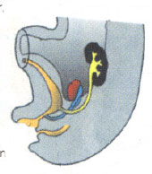
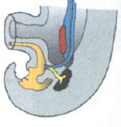
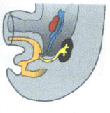
Ubicación del Riñón
En una etapa inicial, los riñones están situados en la región pélvica y más tarde se desplazan hacia una posición más craneal en el abdomen. Este ascenso del riñón es ocasionado por la disminución de la curvatura del cuerpo así como por el crecimiento de éste en las regiones lumbar y sacra. En la pelvis, el metanefros recibe irrigación desde una rama pélvica de la aorta. Durante su ascenso hasta el nivel abdominal es vascularizado por arterias que nacen de la aorta a niveles cada vez más altos.
Sumario

Slide 21
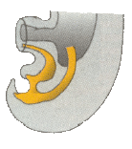
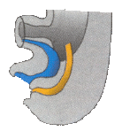
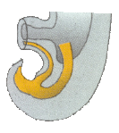
Desarrollo del Seno Urogenital
La cloaca es una cavidad común al tubo digestivo y al aparato urinario (revestida por endodermo) (1). Esta estructura existe en otras especies como en las aves como una estructura definitiva, y es el sitio a donde llegan los productos de desecho del Sistema Urogenital y Digestivo
En el desarrollo de esta zona donde se une el Alantoides (2) aparece un tabique conocido como Tabique Urorectal (3) y quedan separados el Conducto Anorectal (4) y Seno Urogenital Primitivo (5). La cloaca está separada del exterior por la membrana cloacal y al ocurrir el tabicamiento también se divide en membrana urogenital (6) y membrana anal (7).
2
6
5
7
4
1
3
3
1

Slide 22
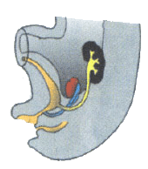
Derivados del Seno Urogenital
Cloaca
Tabique Urorrectal
Conducto Anorrectal
Seno Urogenital
Uretra peniana ⓪
1
Canal Vésico Uretral (1)
Porción Pélvica (2)
Porción Fálica (3)
Vestíbulo vaginal
①
Vejiga
Uretra femenina ①
Uretra Prostática y Membranosa⓪
2/3 inferiores de la vagina ①
2
3
Sumario

Slide 23
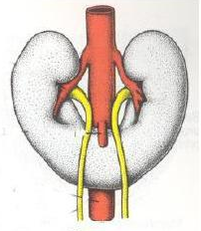
Malformaciones Congénitas
Riñón en Herradura
A veces ambos riñones se sitúan muy juntos, de manera que al pasar por la bifurcación. Arterial sus polos inferiores se fusionan, formando un riñón en herradura. Por lo común el riñón en herradura está situado a nivel de las vértebras lumbares inferiores pues la raíz de la arteria mesentérica inferior impide su ascenso. EI riñón en herradura es una anomalía bastante frecuente y se observa en
una de cada 600 personas.

Slide 24
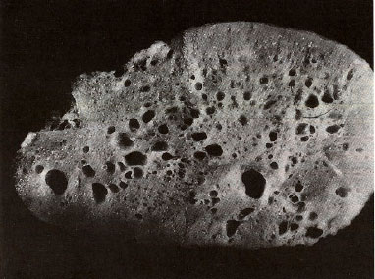
Riñón Poliquístico
En el riñón poliquístico congénito se forman numerosos quistes. Éste podría ser heredado como un desorden autosómico recesivo o dominante o podría ser causado por otros factores. La enfermedad renal poliquística autosómica recesiva, que se produce en 1 cada 5.000 nacimientos, es un desorden progresivo en el que se forman conductos quísticos a partir de los túbulos colectores. Los riñones se hacen muy grandes y la falla renal se produce en la niñez o en la infancia.
En la enfermedad renal poliquística autosómica dominante, los quistes se forman desde todos los segmentos de la nefrona y en general no provocan falla renal hasta la edad adulta. La enfermedad autosómica dominante es más común (1/500 a 1/l.000nacidos) pero menos progresiva que en la enfermedad autosómica recesiva.

Slide 25
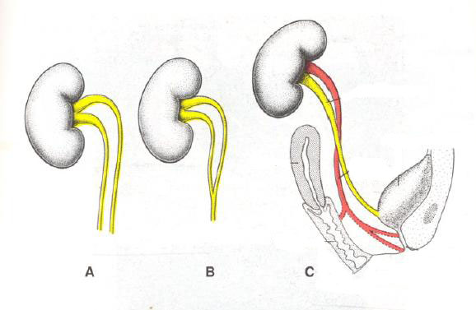
Duplicación Ureteral
La duplicación del uréter es el resultado de la bifurcación temprana del brote ureteral. La bifurcación podría ser parcial o completa, y el teiido metanéfrico puede dividirse en dos partes cada una de las cuales posee pelvis renal y uréter propios. Sin embargo lo más frecuente es que las dos porciones presenten varios lóbulos comunes, como consecuencia de que se entremezclan los túbulos colectores. En casos poco frecuentes un uréter desemboca en la vejiga urinaria mientras que el otro es ectópico, y penetra en la vagina, la uretra o el vestíbulo. Esta anomalía se explica por la formación de dos brotes ureterales.

Slide 26
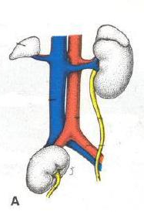
Riñón Pélvico
Durante su ascenso los riñones atraviesan la bifurcación formada por las arterias umbilicales, pero a veces uno de ellos no asciende, sino que permanece en la pelvis cerca de la arteria ilíaca primitiva, y se denomina riñón pélvico.
Sumario

Slide 27
Conclusiones
El Sistema Urinario tiene un origen mesodérmico con excepción del epitelio de la vejiga y de la uretra femenina y masculina que es endodérmico.
En la vida prenatal se forman tres sistemas renales a partir del Cordón Nefrógeno.
El Riñón definitivo tiene un doble origen, del Metanefros y del Brote Ureteral (interacción epitelio-mesénquima).
El fallo de algún mecanismo morfogenético básico trae como consecuencia malformaciones congénitas a distintos niveles de este sistema.
Sumario

